Slide 1
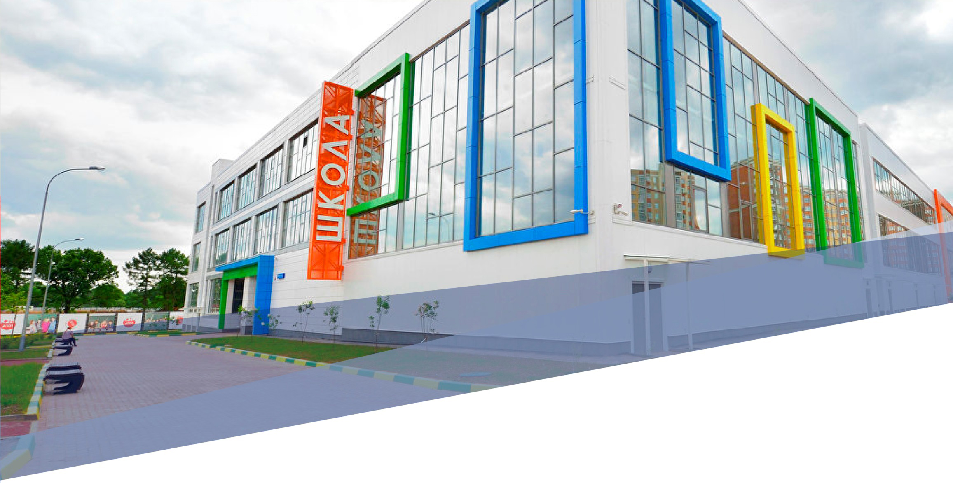
ГОРОДСКОЙ
ПСИХОЛОГО-
ПЕДАГОГИЧЕСКИЙ
ЦЕНТР
ПСИХОЛОГИЧЕСКАЯ ПОДГОТОВКА ОБУЧАЮЩИХСЯ К ЭКЗАМЕНАМ:
ЧТО ВАЖНО ЗНАТЬ ПЕДАГОГАМ

Slide 2

2
Экзамен – опыт для детей, родителей и педагогов
www. gppc.ru
ЭКЗАМЕН - это очень важное событие,
но не вся жизнь !

Slide 3

3
Основные причины переживаний выпускников
www. gppc.ru
Ожидания окружающих
«Я боюсь не оправдать ожиданий…»
Опасения и тревоги
«Наверняка, мне достанется то, что я не учил…»
Незнакомая ситуация
«Я боюсь растеряться…»
Мои возможности
«Мне не дано понять логарифмы…»
Психофизические и личностные особенности
«Вдруг мне станет плохо…»

Slide 4
4
Что влияет на успешную сдачу экзамена
www. gppc.ru
ПРЕДМЕТНАЯ ГОТОВНОСТЬ
ИНФОРМАЦИОННАЯ ГОТОВНОСТЬ
ПСИХОЛОГИЧЕСКАЯ ГОТОВНОСТЬ
Владение методами саморегуляции негативных состояний
«Багаж» знаний
Осведомленность и определенность
Знания, умения и навыки, приобретенные за время обучения
в школе
В вопросах проведения экзамена:
место, время, условия
и правила
Работа с эмоциями, дыхательные упражнения
Соблюдение режима дня в процессе подготовки к экзамену
ПОДДЕРЖКА СЕМЬИ

Slide 5
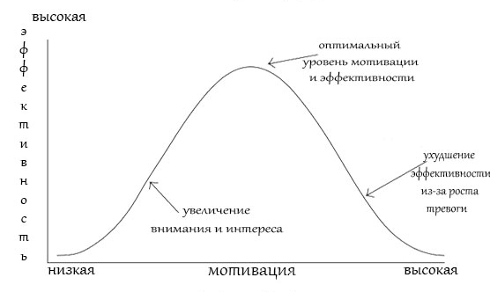
5
ЗАКОН МОТИВАЦИИ
www. gppc.ru
ЗАКОН ЙЕРКСА-ДОДСОНА
Наилучшие результаты достигаются при оптимальном уровне
мотивации

Slide 6

6
Причины неуспешности
www. gppc.ru
ТРЕВОГА
СТРАХ
боязнь неопределенного
боязнь конкретного события
ПРОГОВОРИТЕ
С ДЕТЬМИ
все этапы подготовки и проведения экзамена
Хороший способ снизить тревогу
- обеспечить детальное понимание предстоящей процедуры

Slide 7

7
Действия педагогов
www. gppc.ru
Упражнение 1. «Ресурсы учителя в помощь обучающимся»
Разбейтесь на группы по 6 человек и обсудите 2 вопроса:
Чем я могу помочь обучающимся при подготовке к экзаменам?
Какие мои действия могут ухудшить результаты обучающихся?
1 шаг: обсудите в группах возможные варианты ответов на вопросы и подготовьте не менее 7 ответов по каждому из них
– 15 мин.
2 шаг: представление итогов работы групп
– 5 мин. (на каждую группу)
3 шаг: общее обсуждение, подведение итогов, рефлексия – 10 мин.
РАБОТА В ГРУППАХ

Slide 8

8
Действия педагогов
www. gppc.ru
Упражнение 2. «Разбор кейсов»
Объединитесь в группы по 6 человек и обсудите предложенные кейсы:
1 шаг: обсудите в группах возможные варианты стратегий поведения педагога в предложенных ситуациях – 15 мин.
2 шаг: представление итогов работы групп – 5 мин. (на каждую группу)
3 шаг: общее обсуждение, подведение итогов, рефлексия – 10 мин.
РАБОТА С КЕЙСАМИ

Slide 9
9
Действия педагогов
www. gppc.ru
КЕЙС 1.
Вы наблюдаете девушку выпускного класса, у которой в последнее время значительно изменилось поведение: в классе стала держаться обособленно, ни с кем не общается, при ответе на вопросы педагогов говорит, что ей все надоело, она устала, боится предстоящих экзаменов. Консультации педагогов посещает, но на занятиях демонстрирует отрешенность, низкую заинтересованность.
ВОПРОС: Какой должна быть стратегия поведения педагога в данной ситуации?

Slide 10
10
Действия педагогов
www. gppc.ru
КЕЙС 2.
Юноша выпускного класса занимается профессиональным спортом. Из-за плотного графика тренировок, сборов и соревнований имеет пробелы в знаниях по предметам. Консультации по подготовке к экзаменам не посещает. Говорит о том, что учеба для него не имеет особой важности, в приоритете у него – спортивные достижения.
ВОПРОС: Как должен поступить педагог в данной ситуации?
Что он может/должен сделать?

Slide 11
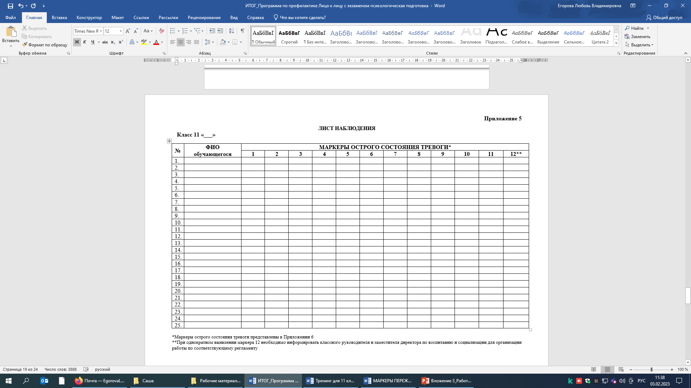
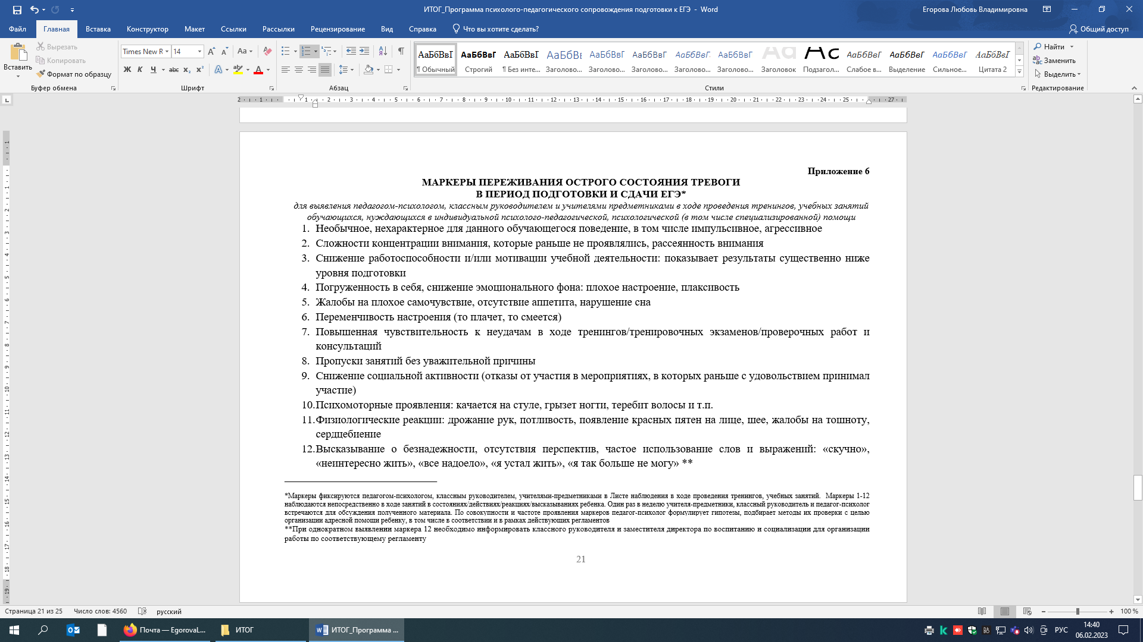
11
Психологическая подготовка к ОГЭ/ЕГЭ
www. gppc.ru
ЛИСТ НАБЛЮДЕНИЯ
*Маркеры фиксируются педагогом-психологом, классным руководителем, учителями-предметниками в Листе наблюдения в ходе проведения тренингов, учебных занятий, консультаций
Педагог-психолог организует и проводит консультации с учителями-предметниками, классными руководителями другими педагогами-психологами для обсуждения полученного материала
По совокупности и частоте проявления маркеров педагог-психолог формулирует гипотезы, подбирает методы их проверки с целью организации адресной помощи ребенку

Slide 12
Действия педагогов
12
1. От­ло­жите «вос­пи­татель­ные ме­роп­ри­ятия», но­тации, уп­ре­ки
2. Помогите обучающимся распределить темы подготовки по дням
3. Подбадривайте обучающихся, хвалите их за то, что у них хорошо получается
4. Повышайте уверенность обучающихся в себе, так как, чем больше подросток боится неудачи, тем более вероятность допущения ошибок
5.
СОЗДАВАЙТЕ СИТУАЦИЮ УСПЕХА!
Полезные материалы
Материалы, посвященные подготовке к ОГЭ: https://uchebnik.mos.ru/catalogue?search=%D0%BE%D0%B3%D1%8D
Приложение в МЭШ: https://uchebnik.mos.ru/catalogue?search=Soft skills
Классный час «Как съесть лягушку или успешно сдать экзамен? https://uchebnik.mos.ru/material_view/lesson_templates/2556823?menuReferrer=moderator_materials
www. gppc.ru

Slide 13

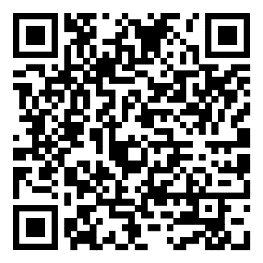
ПСИХОЛОГИЧЕСКАЯ ПОДДЕРЖКА
ВЫПУСКНИКОВ 9,11 КЛАССОВ И ИХ РОДИТЕЛЕЙ
22
ГОРОДСКОЙ ПСИХОЛОГО-ПЕДАГОГИЧЕСКИЙ ЦЕНТР
ТЕЛЕФОН ДОВЕРИЯ
АНОНИМНЫЙ ЧАТ ДЛЯ ПОДРОСТКОВ
8 800 250 1191
«МЫРЯДОМ.ОНЛАЙН»
09.00 – 21.00
понедельник-пятница
09.00 – 21.00
понедельник-пятница
возможность получить психологическую помощь немедленно, бесплатно, конфиденциально
предпочитаешь переписку звонкам?
психологи готовы помочь
ОЧНАЯ КОНСУЛЬТАЦИЯ
хочется поговорить об экзаменах на личной встрече?
телефон доверия и чат #МЫРЯДОМОНЛАЙН –
возможность записаться на консультацию к психологу
ВЕРЬТЕ В СВОИ СИЛЫ И ВОЗМОЖНОСТИ ВАШИХ УЧЕНИКОВ !

